Slide 1
Pertemuan ke 2

Slide 2
Pendahuluan
Hubungan Manusia dan Komputer
Karakteristik Utama Komputer
Pengenalan Hardware & Software
Perancangan Arsitektur

Slide 3

Faktor memilih Komputer
Kinerja Baik
Harga Murah
Kemampuan pemrograman mudah
Biaya perawatan murah
Teknologi
Kapasitas

Slide 4

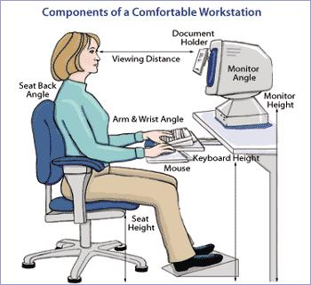
Tujuan Arsitektur Komputer

Slide 5
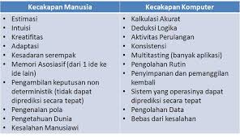

Slide 6
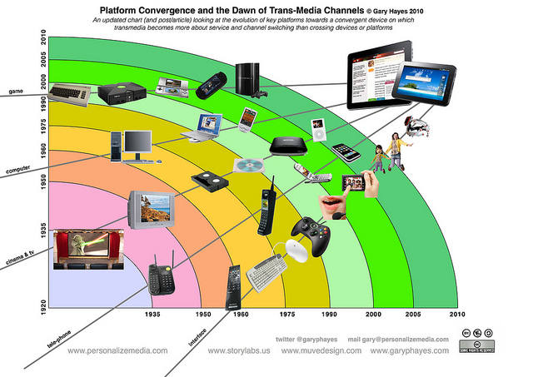

Slide 7
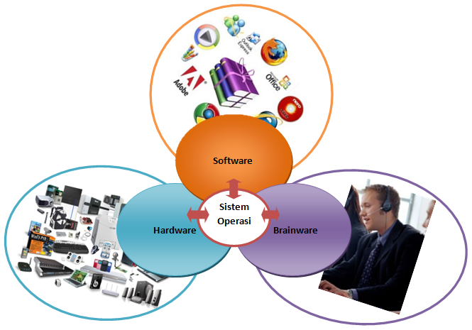

Slide 8
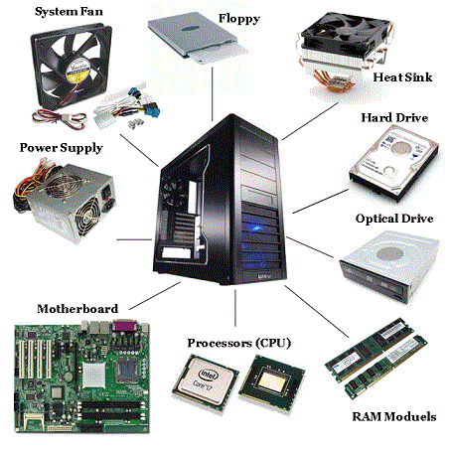
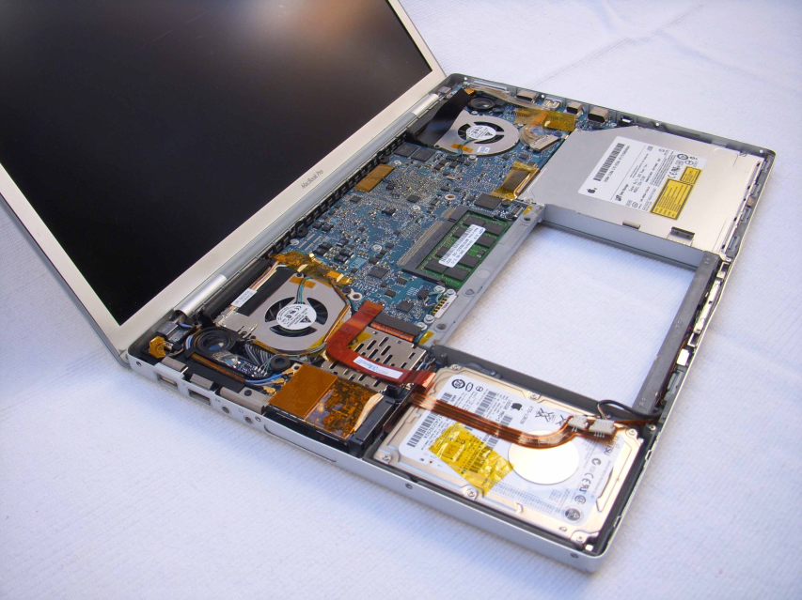
Hardware
Input Device
Processing Device
Output Device
Storage Device

Slide 9
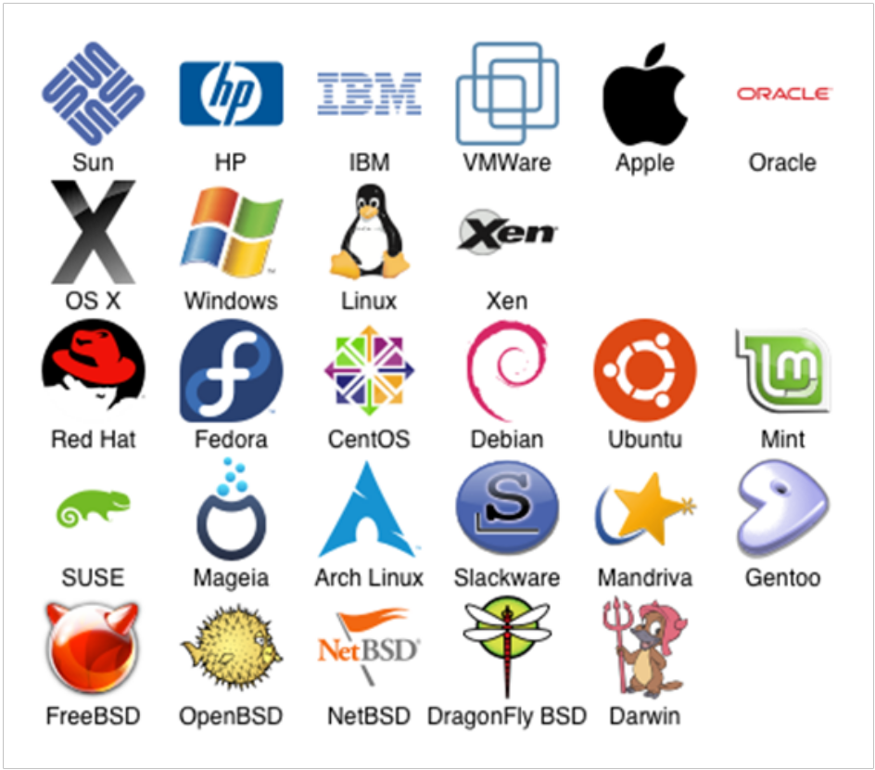

Software
Program Aplikasi
Sistem Operasi

Slide 10
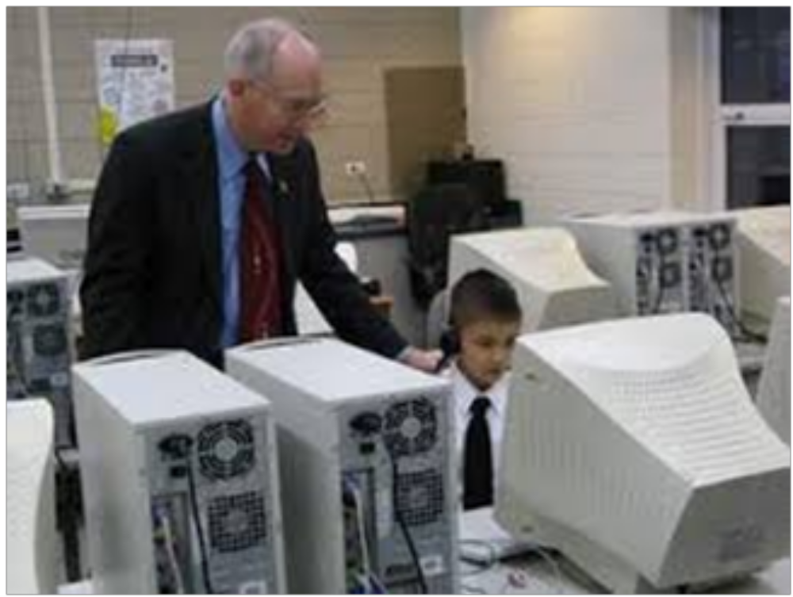
Brainware
User
Programmer
Analyst
Operator

Slide 11
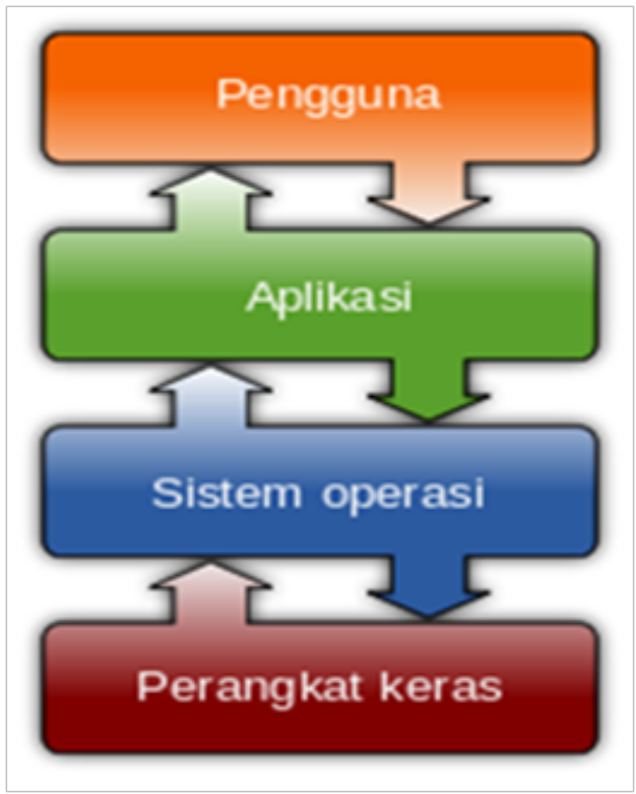

Slide 12
Stuktur dan Fungsi
Struktur adalah sistem yang berinteraksi dengan cara tertentu dengan dunia luar
Fungsi adalah operasi dari masing-masing komponen yang merupakan bagian dari struktur

Slide 13
Stuktur dan Fungsi
Semua komputer memiliki 4 fungsi:
  Pengolahan data - Data processing
  Penyimpanan data - Data storage
  Pemindahan data - Data movement
  Kendali - Control

Slide 14
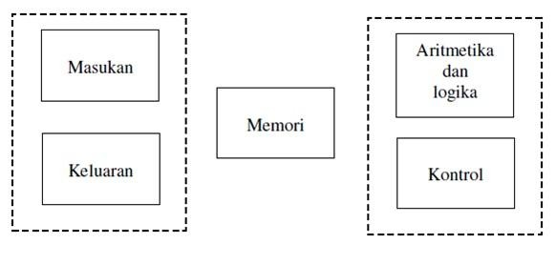
Unit Fungsional Dasar Komputer

Slide 15
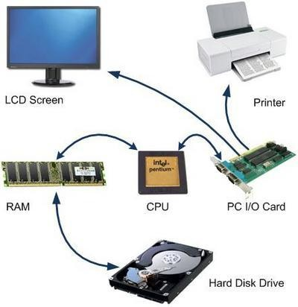
Representasi Unit Dasar Komputer

Slide 16
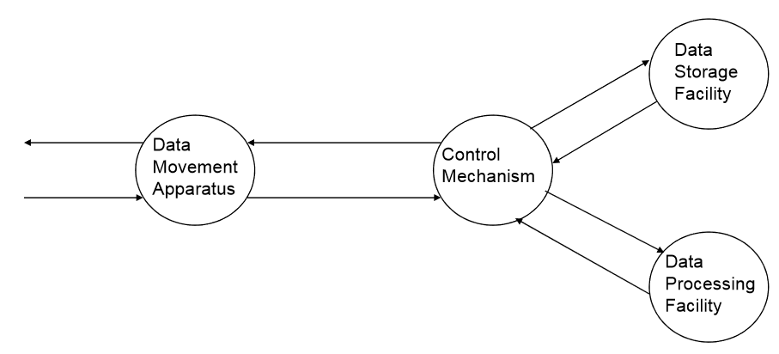
Komputer dilihat dari sudut pandang Fungsi

Slide 17
Fungsi komputer secara umum
Komputer harus dapat memproses data
Komputer harus dapat memindahkan data antara dirinya dengan dunia luar.
Ketika data diterima dari atau dikirimkan ke sebuah perangkat yang terhubung langsung dengan komputer, maka proses ini disebut Input/Output (I/O), dan perangkat tersebut dikenal sebagai Peripheral.
Jika jarak yg dipindahkan cukup jauh dikenal sebagai Komunikasi Data

Slide 18
Fungsi komputer secara umum
Komputer juga harus dapat menyimpan data dan informasi yang telah diolah.
Terakhir, harus terdapat Kontrol bagi ketiga fungsi ini.
Didalam sistem komputer, sebuah unit kontrol mengatur sumber daya komputer dan memberikan respon terhadap instrukti–instruksi

Slide 19
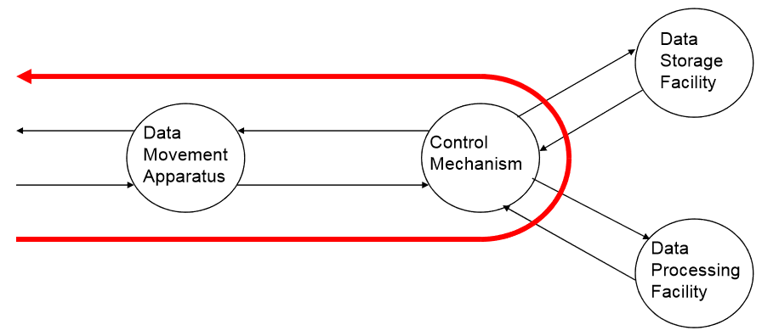
Fungsi Pemindahan data
Langkah-Langkah
Data yang berasal dari Data Movement Apparatus oleh Control kemudian di kirim kembali ke bagian Data Movement Apparatus yang lain
Contoh: Keyboard ke layar monitor

Slide 20
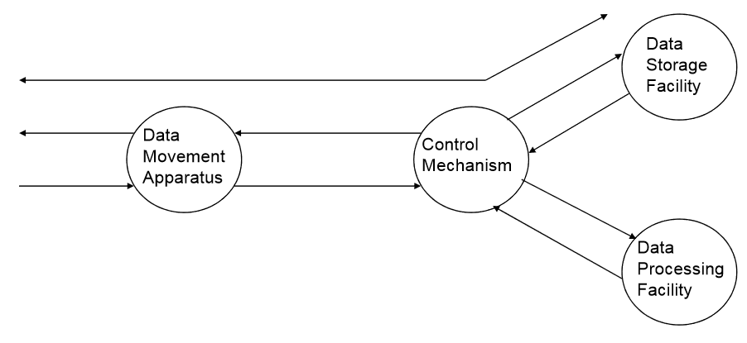
Fungsi Penyimpanan Data
Contoh: download dari internet

Slide 21
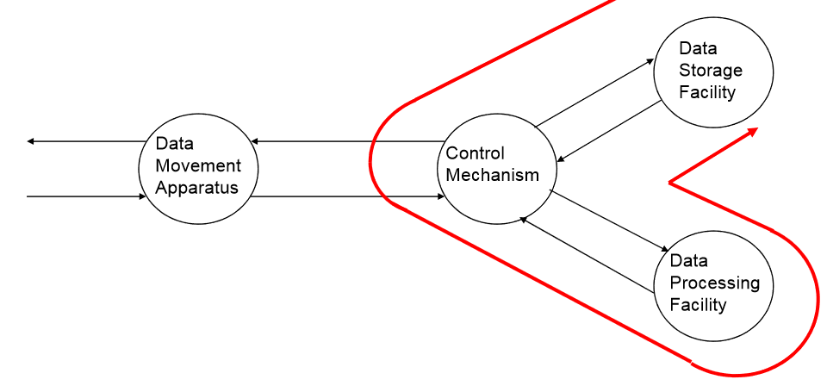
Fungsi Pemrosesan Data dari/ke Penyimpan Data
  Contoh: updating bank statement

Slide 22
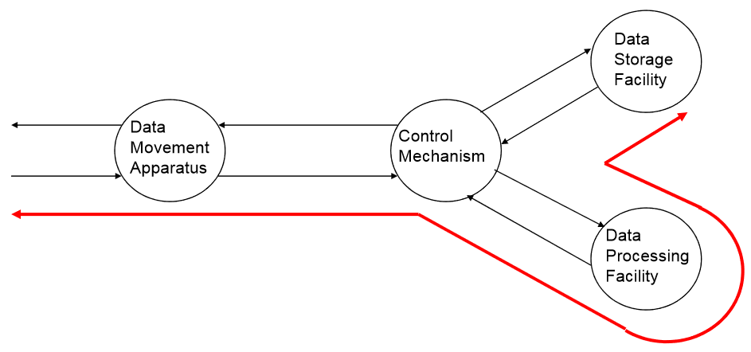
Fungsi Pemrosesan Data dari/ke Penyimpan Data
  Contoh: printing bank statement

Slide 23
Struktur Komputer
Komputer adalah sebuah entitas atau obyek yang berinteraksi dengan cara tertentu dengan dunia (lingkungan) luar.
Secara umum dapat diklasifikasikan sebagai perangkat periperal atau saluran komunikasi

Slide 24
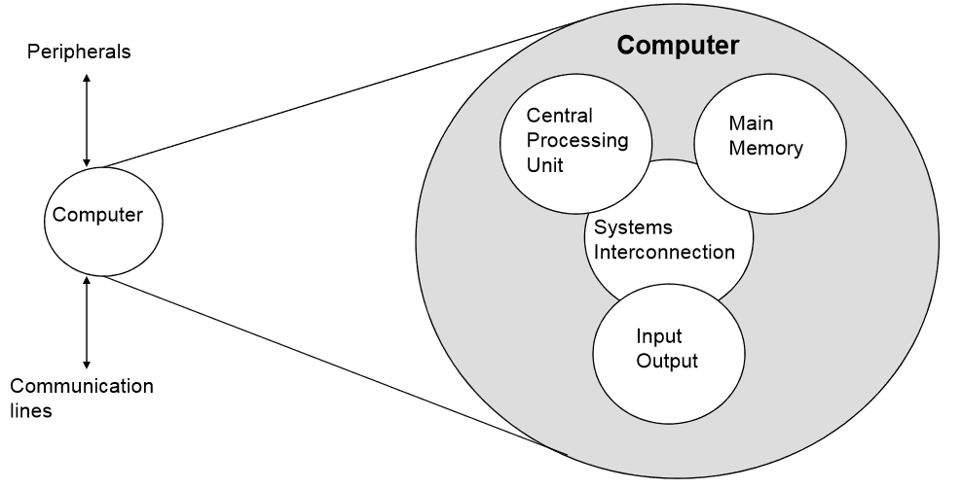
Struktur Komputer – Top Level
Central processing unit (cpu) mengontrol komputer dan membentuk fungsi – fungsi pengolahan data
Sering disebut processor

Slide 25
Struktur Komputer – Top Level
Main memori menyimpan data

Slide 26
Struktur Komputer – Top Level
Input Output memindahkan data antara komputer dengan lingkungan.

Slide 27
Struktur Komputer – Top Level
System interconnection cara kerja komunikasi antara CPU, memori utama dan I/O

Slide 28
Tipe Memori
Register untuk menyimpan instruksi dan data
yang sedang di proses.
Main Memory untuk menyimpan instruksi dan data yang akan diproses dan hasil pengolahan.
External memory untuk menyimpan data dan program secara permanen (tetap)

Slide 29
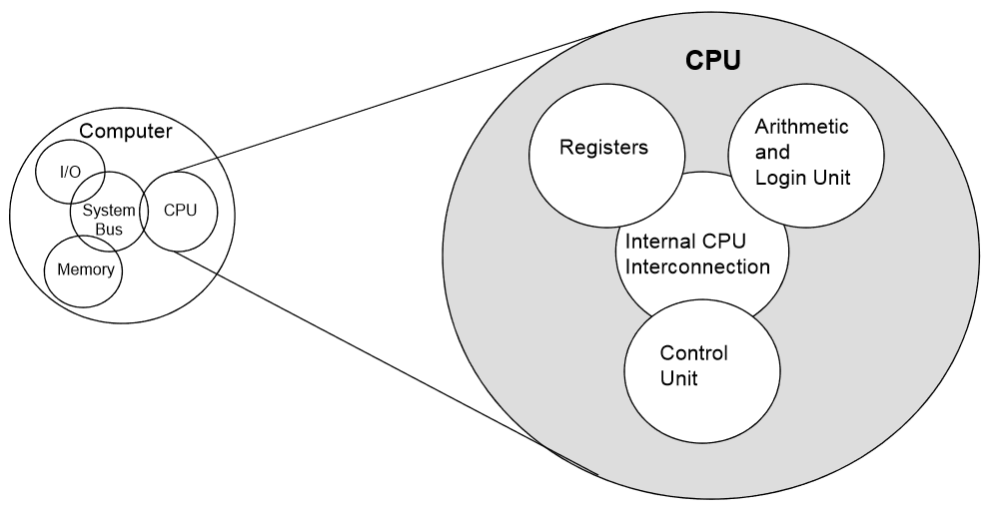
Struktur CPU
Control Unit mengontrol operasi CPU dan pada gilirannya mengontrol komputer.

Slide 30
Struktur CPU
Arithmetic And Logic Unit (ALU)
untuk pengolahan data komputer.

Slide 31
Struktur CPU
Register penyimpan internal bagi CPU (sebagai fungsi ingatan)

Slide 32
Struktur CPU
CPU Interconnection mekanisme komunikasi antara CU, ALU dan Register

Slide 33
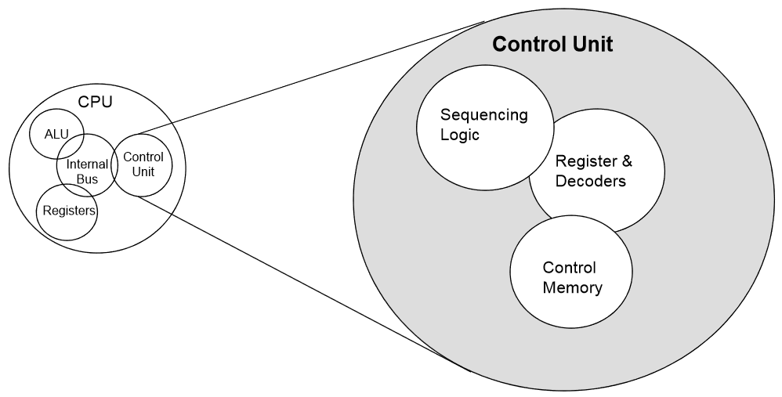
Struktur Unit Kontrol

Slide 34
Unit Kontrol
Unit kendali (control unit) adalah salah satu bagian dari CPU yang bertugas untuk memberikan arahan / kendali / kontrol terhadap operasi yang dilakukan di bagian ALU (Arithmetic Logical Unit) di dalam CPU tersebut.
Output dari unit kontrol ini akan mengatur aktivitas dari bagian lainnya dari perangkat CPU tersebut.

Slide 35
Fungsi Unit Kontrol
Mengatur dan mengendalikan alat-alat input output
Mengambil instruksi-instruksi dari memori utama.
Mengambil data dari memori utama kalau diperlukan oleh proses
Mengirim instruksi ke ALU bila ada perhitungan aritmatika atau perbandingan logika serta mengawasi kerja.
Menyimpan hasil proses ke memori utama.

Slide 36
Penutup
Organisasi Komputer akan fokus terhadap unit-unit operasional dan interkoneksi antar komponen sedangkan arsitektur Komputer lebih cenderung pada kajian atribut-atribut sistem komputer yang terkait dengan seorang programmer.

Slide 37
Penutup
Struktur internal komputer meliputi CPU, memori utama, I/O dan sistem interkoneksi
Struktur internal CPU meliputi CU, ALU, Register dan CPU interkoneksi
Fungsi dasar sistem komputer adalah Fungsi Operasi, Pengolahan Data, Penyimpanan Data, Fungsi Operasi Pemindahan Data, Fungsi Operasi Kontrol.

